Slide 1
第十六届全国科学计算与信息化会议
面向科研的大数据技术
曙光信息产业股份有限公司
高级存储方案工程师 刘冠川

Slide 2
大数据时代

Slide 3
什么是大数据
4V | 传统数据 | 大数据
数据量
GB—TB级别
TB—PB级别以上
速度
数据量稳定，增长不快
持续产生数据，每年增加约60%
多样化
结构化数据为主
半结构，非结构，多维数据
价值
统计和报表
数据挖掘，探索式分析
大数据是指数据集的大小超过了现有典型的数据库软件和工具处理能力，与此同时，及时捕捉，存储，聚合，管理这些大数据以及对数据深度分析的新技术和新能力，正在快速增长，正像预测芯片增长的摩尔定律一样。
---McKinsey Global Institute

Slide 4
大数据技术驱动力：数据爆炸性增长
2020年，全世界所产生的数据规模将达到今天的44倍——35ZB。

Slide 5
大数据技术驱动力：数据爆炸性增长

Slide 6
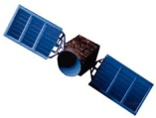
大数据技术驱动力：应用
分析
形成决策
深度挖掘
处理
数据抽取与集成
大数据
数据加工
加载
导入海量数据
结构化数据
非结构化数据
半结构化数据
云计算
信息交易数据
融合数据
行为记录数据
物联网
互联网
通信网
移动互联网
智能终端

Slide 7
科研领域的大数据挑战

Slide 8
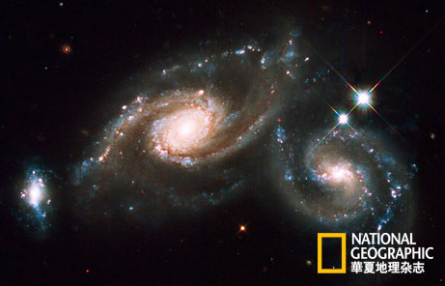
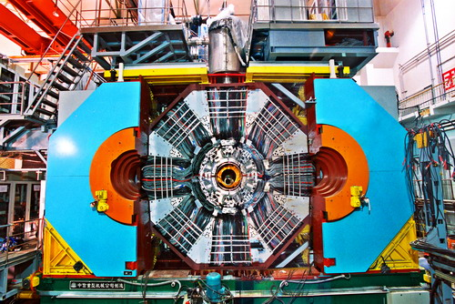
科研领域的大数据
卫星遥感、气象、天文观测、生物信息、高能物理……
8
Notes:
生命科学
一个典型的完整基因组序列包含120～150GB压缩数据，需要500GB存储空间。
气象气候
美国国家气候数据中心采用大数据系统统计100年来区域最高气温分布变化情况
大型天文观察望远镜LSST：Large Synoptic Survey Telescope
投入运行后第一年， 生产的数据达到1.28PB（1×10¹⁵Bytes）
欧洲分子生物实验室核酸序列数据库EMBL-Bank，收到数据的速度每年递增200%
人类基因组计划2008年生产数据1万亿碱基对， 2009年速率又翻一番
医学科学的数据爆炸：
在生物医学文献编目中已经有1800万医学文章， 现在每年增加接近百万篇
100年前，一个内科医生知道医学的全面知识
今天，一个基层医生需要知道10000种疾病、3000种药物和1100多种实验室检查才能跟上发展步伐
北京谱仪实验国际合作组
拥有世界最大J/psi、psi’、psi (3770)数据样本。
在高能物理界，τ-粲能区被认为是精确检验“标准模型”理论、寻找新物理的重要场所，也是国际高能物理实验研究竞争的热点之一。北京正负电子对撞机的第三代北京谱仪是τ-粲能区具有最高亮度的实验装置，目前，北京谱仪实验国际合作组拥有的J/psi事例已达到12亿，是美国斯坦福直线加速器中心MARKIII实验的200倍；拥有的psi’和psi(3770) 事例样本，分别是美国康奈尔大学CLEO实验的20倍、3.5倍。

Slide 9
科研领域大数据
第四范式：密集数据分析
第三范式：仿真模拟
第二范式：模型推演
第一范式：实验归纳
从科学范式谈起……
Notes:
科学研究最初只有实验科学，随后出现了理论科学，牛顿运动定律等。
理论分析方法变得非常复杂以至于难以解决难题，人们开始寻求模拟的方法，这就产生了计算科学。
科学无疑是不断向前发展的，模拟连同实验产生了大量的数据，针对海量数据问题，一种新科研模式产生了：由软件处理由各种仪器或模拟实验产生的大量数据，并将得到信息或知识存储在计算机中，科研人员只需从这些计算机中查找数据。比如在天文学研究中，科研人员并不直接通过天文望远镜进行研究，而是从数据中心查找所需数据进行分析研究，数据中心存有海量的、由各种天文设备收集到的数据。
鉴于数据密集型科学研究独特的技术支持需求和鲜明特点，因此有必要将数据密集型科学从计算科学中单独区分开来，我们称之为第四范式，一种新的科研模式。

Slide 10
科研领域大数据挑战
数据挖掘
并行计算
海量存储

Slide 11
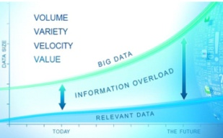
科研界的大数据挑战
标准不统一
数据共享壁垒
大数据
挑战和问题
4V的挑战
应用生态单薄
人才缺失
商业方案价格昂贵
Notes:
2 数据基础设施与数据科学家
大型科研项目有专门的预算用于建立数据和网络基础设施
基层科研人员投入软件的经费预算非常有限
需要建立通用的“数据基础设施”
Jim Gray 为之奋斗了几十年

Slide 12
科研领域大数据的机遇

Slide 13
云计算和大数据
PC机
智能终端
云
APP
Loads
APP
Loads
APP
Loads
服务器
Private Clouds
Public Clouds
数据库
大数据
传统信息系统三层架构
现代信息系统三层架构

Slide 15
HDFS的设计原则
大文件
大数据集
数千万的文件
文件大小一般在千兆至TB字节
流式数据访问
写一次读多次的数据访问模式
文件创建，写，关闭之后不再修改
廉价硬件平台
容错，快速恢复是其设计目标

Slide 16
HDFS的概念
Namenode
管理整个文件系统的命名空间
通过心跳维护datanode的状态
Datanode
数据块存储地，维护block的元数据信息
周期性将datablock的信息发给namenode（3s）
数据块 datablock
默认有3个副本
利于磁盘顺序读写
块大小 默认64M，元数据量少

Slide 17
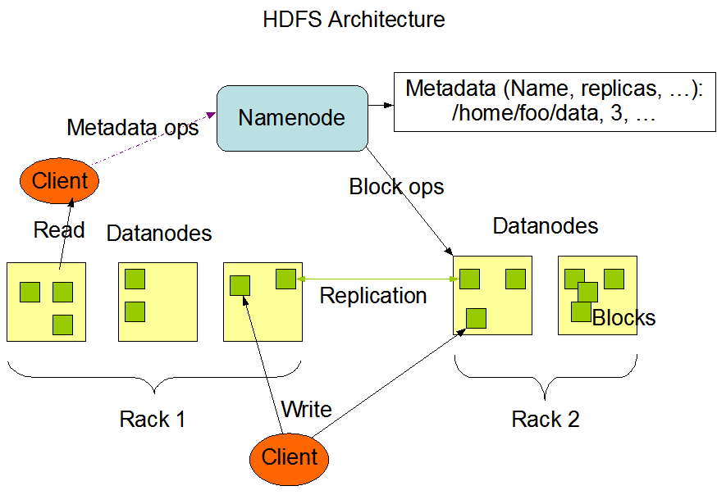
HDFS结构

Slide 18
HDFS接口
命令行接口
Hadoop fs –copyFromLocal <localdir> <hdfsdir>
Java 原生接口
Thrift
C语言
Fuse
Http
FTP

Slide 19
曙光Parastor200海量存储系统

Slide 20
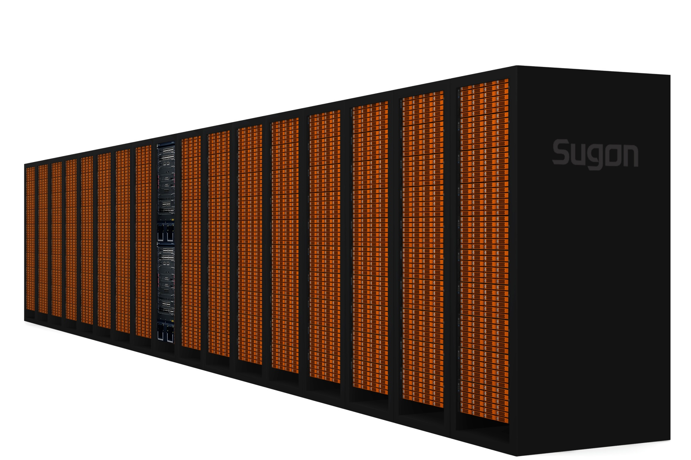
系统特点及优势
单系统容量16PB!
目前国内最大！
高性能
高容量
高可扩展
低TCO
高易用
高可靠
ParaStor200

Slide 21
Mapreduce工作流程
Notes:
MapReduce是一种编程模型，用于大规模数据集（大于1TB）的并行运算。
他极大地方便了编程人员在不会分布式并行编程的情况下,将自己的程序运行在分布式系统上。

Slide 22
HBase
BigTable的开源版本
列存储的Key-Value的NoSQL数据管理系统，提供高可靠、高性能、可伸缩和实时读写
横向扩展。通过不断增加廉价的商用服务器，来增加计算和存储能力
和HDFS、MapReduce高度集成，向上支持SQL操作
成熟的社区支持
适合的场景
海量数据，没有严格的事务性要求
数据结构灵活的应用。非结构化和半结构化的松散数据
复杂处理

Slide 23
系统组件
hbase访问接口
client端cache，如regione的位置信息
Client
保证任何时候，集群中只有一个master
存贮所有Region的寻址入口-_ROOT_和HBase元数据
实时监控Region Server的状态，将Region server的上线和下线信息实时通知给Master
ZooKeeper
为Region server分配region，并负责region server负载均衡
发现失效的region server并重新分配其上的region
GFS上的垃圾文件回收
处理schema更新请求
HMaster
维护Master分配给它的region，处理region的IO请求
Region server负责切分在运行过程中变得过大的region
RegionServer
Notes:
client访问hbase上数据的过程并不需要master参与（寻址访问zookeeper和region server，数据读写访问regione server），master仅仅维护者table和region的元数据信息，负载很低。
处理schema更新请求

Slide 24
Hbase区别于RDBMS
数据模型
不符合第一范式。列族包含个数可动态增加的列
唯一行关键字
无明确列名和类型
语义
支持单行批量操作的事务性
实现
原生的并行架构
基于关键字字典排序的统一表格
操作方法
仅能通过主键(row key)和主键的range来检索数据
单一表格，无Join操作

Slide 25
统一平台

Slide 26
曙光XData系统整体构架
用户请求
对不同数据类型，提供统一的数据处理模式
类JDBC的接口
类MR执行机制，支持复杂处理
服务配置和集群管理
多级存储管理
数据备份和恢复
完整的故障处理机制
采用类SQL表达查询和检索需求
结构化数据：采用标准SQL语句
文本数据：采用lucene文本进行检索
音视频数据：数据库+文件系统
其他：支持自定义数据处理任务
通用海量数据处理平台
通用的大数据处理平台
数据节点采用SN结构+类MR的并行查询执行引擎
向上: 对用户提供统一的数据处理接口
向下: 管理不同类型的数据，提供通用的执行框架
非结构化数据
File System
结构化数据
Database

Slide 27
曙光大数据一体机
应用层
存储管理
类SQL
数据采集
UDF
ETL Tools（xldr/xqr）
XJDBC
SQL++
Search API
日志管理
数据处理层
帐户管理
Katta*/Lucene*
文本处理
Parallel
QueryEngine
Mahout*
数据挖掘
配置管理
MapReduce
MPI
系统监控
数据源
数据存储层
作业调度
Sqoop*
DB (Oracle/PG)
Hive*
HBase*
Flume*
ParaStor 200
HDFS*
高可用管理
Sugon Linux Enterprise Server 操作系统
Notes:
Pig
一种数据流语言和运行环境，用于检索非常大的数据集。运行在MapReduce和HDFS。
Hive
一个分布式、按列存储的数据仓库。Hive管理HDFS中存储的数据，并提供基于SQL的查询语言（由运行时引擎翻译成MapReduce作业）用以查询数据。
ZooKeeper
一个分布式、可用性高的协调服务。ZooKeeper提供分布式锁之类的基本服务用于构建分布式应用。
Sqoop
在数据库和HDFS直接高效传输数据的工具。

Slide 28
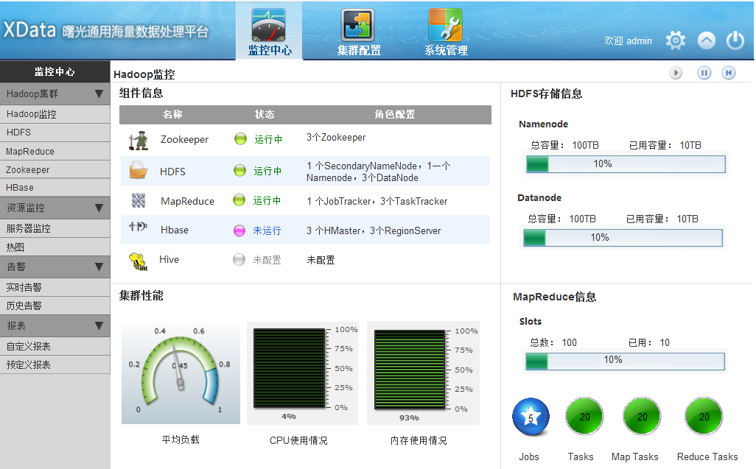
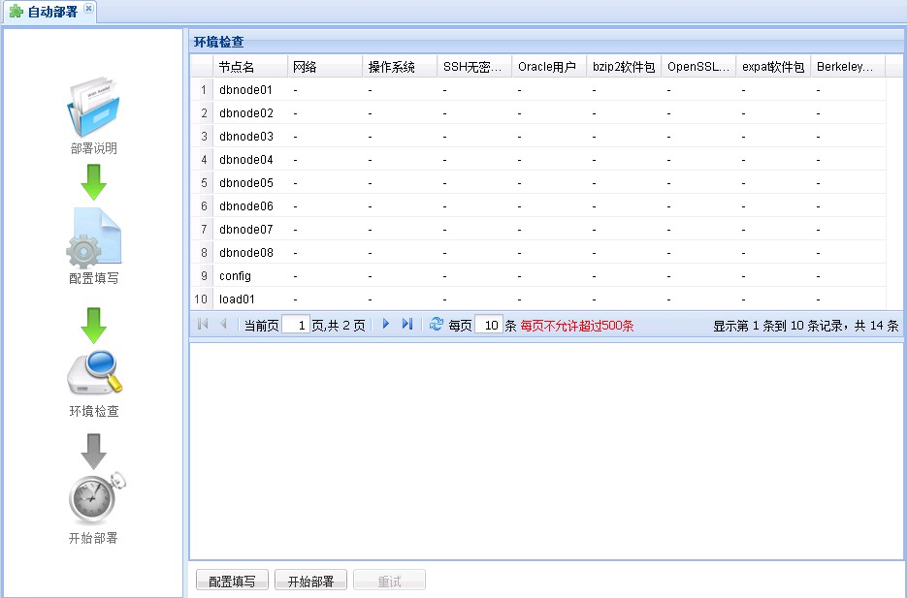
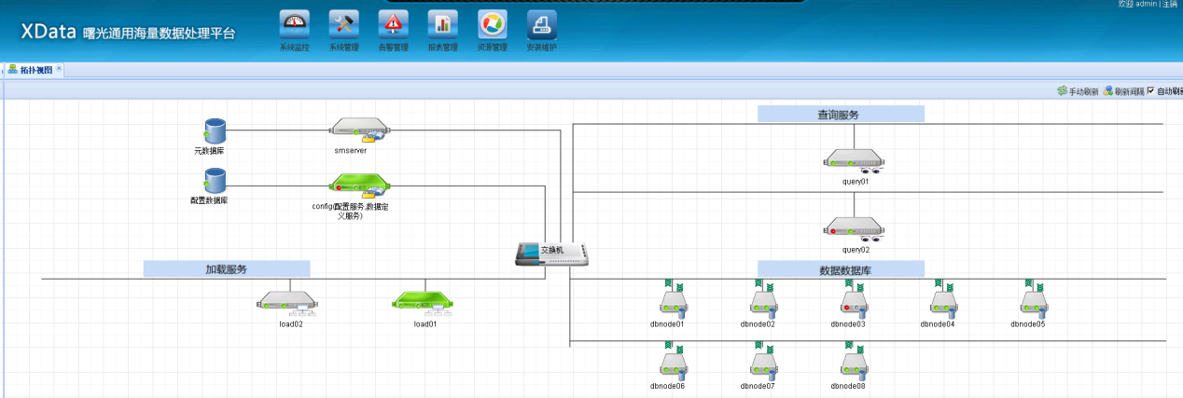
XData大数据一体机

Slide 29
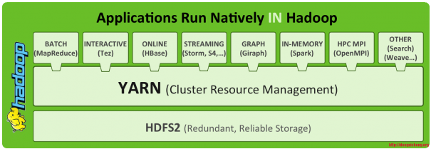
统一计算框架YARN
Notes:
YARN是MRv2，是在Hadoop基础上演变而来的，以支持MapReduce之外的其他计算框架而提出的。完全不同于Hadoop MapReduce
整个平台由Resource Manager（master，功能是资源分配）和Node Manager组成（slave，功能是节点管理）。
较于HadoopMapReduce，其最大特点是将JobTracker拆分成Resource Manager和Application Master，其中Resource Manager是全局的资源管理器，仅负责资源分配（由于Resource Manager功能简单，所以不会严重制约系统的扩展性），而Application Master对应一个具体的application（如Hadoop job， Spark Job等），主要负责application的资源申请，启动各个任务和运行状态监控（没有调度功能）。项目包括：离线处理、在线计算、图算法、迭代式算法等，YARN将变成轻量级的IAAS层。
Mapreduce：RARN天生支持。最完善。
Tez：DAG计算框架，修改自Mapreduce，继承MapReduce扩展性好喝容错性好优点。
Storm：实时计算框架，刚发布一个版本。
Spark：实时/内存计算。可用。
BSP：刚发布一个实验版。
HBase：进行中。
Kafka：进行中。
Giraph：图算法库进行中。
MPI：难度最大，如何保证MPI本身的各种优化机制不丢失。

Slide 30
统一计算框架Mesos
Notes:
Mesos master实际上是一个全局资源调度器，采用某种策略将某个slave上的空闲资源分配给某一个framework，各种framework通过自己的调度器向Mesos master注册，以接入到Mesos中；而Mesos slave主要功能是汇报任务的状态和启动各个framework的executor（比如Hadoop的excutor就是TaskTracker）。

Slide 31
YARN vs Mesos
Mesos
各种计算框架是完全融入Mesos中的，也就是说，如果你想在Mesos中添加一个新的计算框架，首先需要在Mesos中部署一套该框架；
YARN
各种框架作为client端的library使用，仅仅是你编写的程序的一个库，不需要事先部署一套该框架。从这点上说，YARN运行和使用起来更加方便。

Slide 32
YARN vs Mesos
调度机制
Mesos
采用了双层调度策略，第一层是Mesos master将空闲资源分配给某个框架，而第二层是计算框架自带的调度器对分配到的空闲资源进行分配，也就是说，Mesos将大部分调度任务授权给了计算框架；
YARN
单层调度架构，各种框架的任务一视同仁，全由Resource Manager进行统一调度。
Notes:
总结来说，Mesos master首先完成粗粒度的资源分配，即：将资源分配给框架，然后由框架进行细粒度的资源分配；而Resource manager直接进行细粒度的分配，即:直接将资源分配给某个任务（Task）。

Slide 33
THANKS
通讯地址：北京市海淀区东北旺西路8号中关村软件园36号
邮政编码：100094 联系电话：010-56308000 微博：http://weibo.com/zksugon
EMAIL:MARKET@SUGON.COM 网站(web)：Http://www.sugon.com

